Slide 1


AWS 雲端 架構師
| 雲端運算 | 雲端儲存 | 運算分析 | 應用服務 | 負載平衡 | 災難復原 |
雲端架構師負責管理組織中的雲端運算架構。他們對於建構原理、制定技術雲端策略、協助雲端檔案遷移、檢視工作量分配架構，以及指導如何解決高風險問題等服務，都有非常深入的了解。為此，雲端架構師必須要結合營運、技術及社交技能，同時了解不斷演變的技術培訓，對於團隊更是有相當大的助益。
Wed 5 Aug. 2023

Slide 2

講者介紹
C# Engineer
Alan Liu
1995 - 09
在 Advmeds 任職三年 曾參與 mSchedule 雲端排程系統 曾參與 shortUrl 縮網址系統
曾使用 AWS Auto Scaling 負載平衡
曾使用 Docker 實現專案跨平台

Slide 3
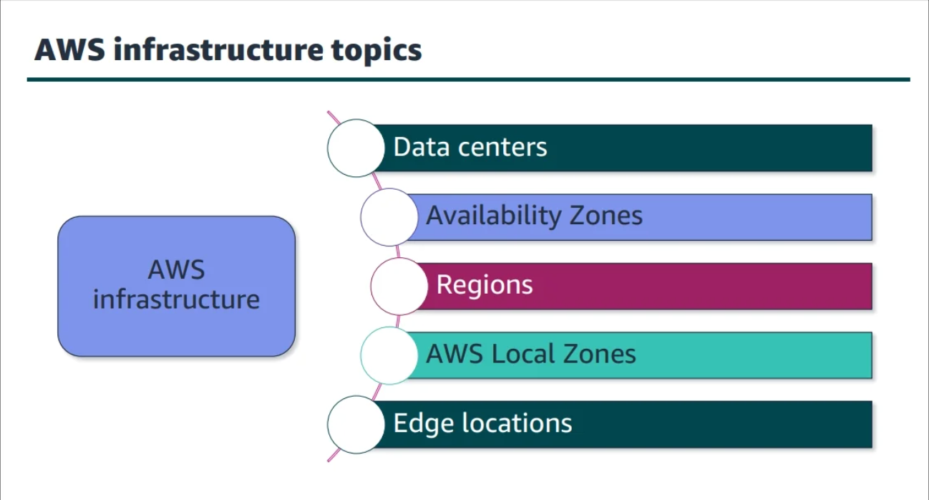
AWS 基礎設施

Slide 4
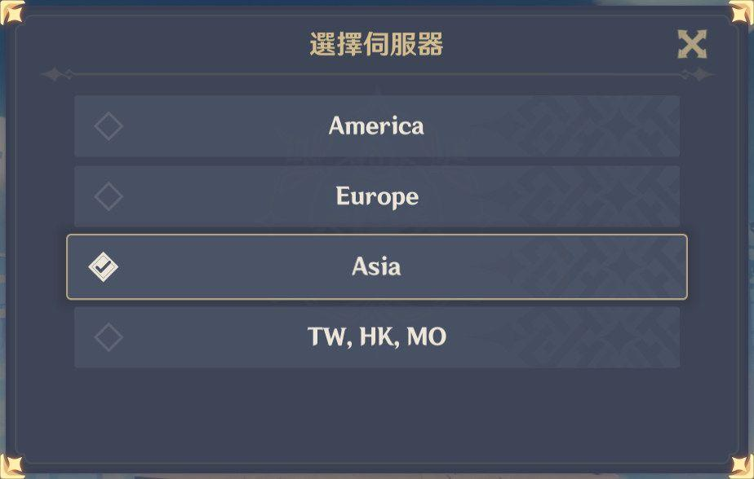
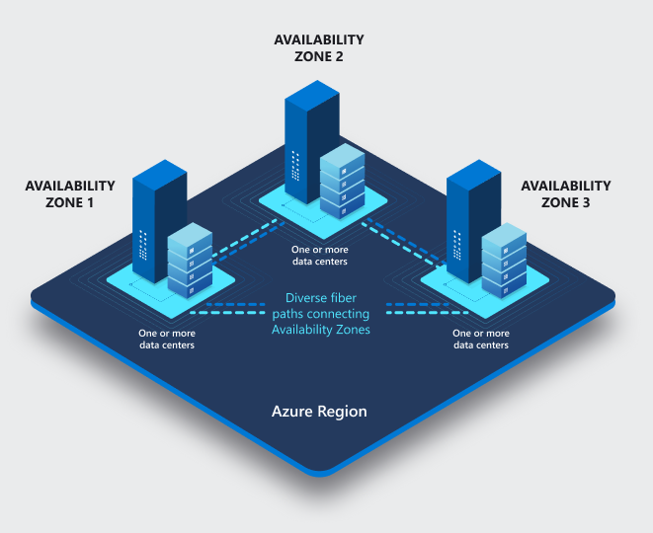
Region vs AZ

Slide 5
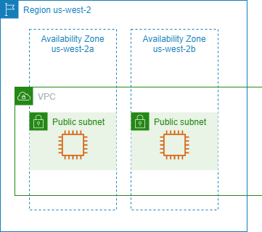
VPC

Slide 6
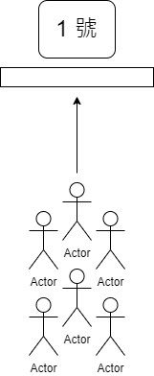
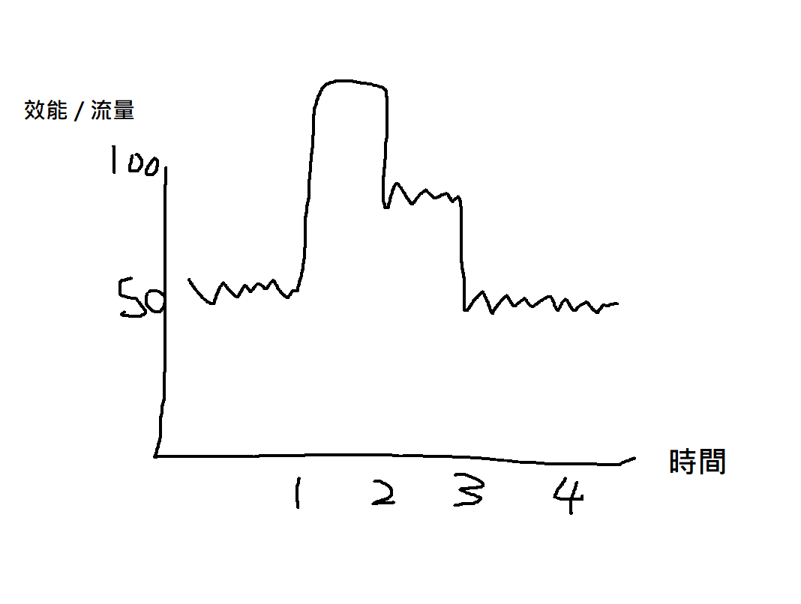
負載

Slide 7
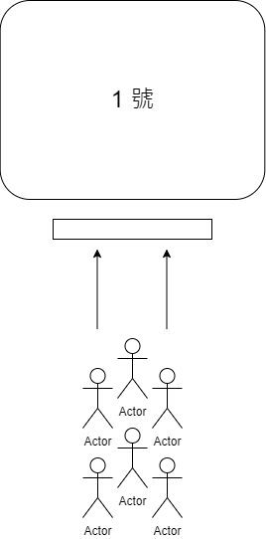
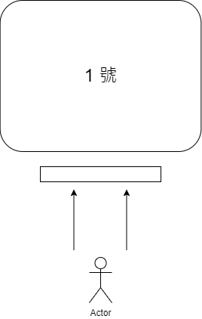
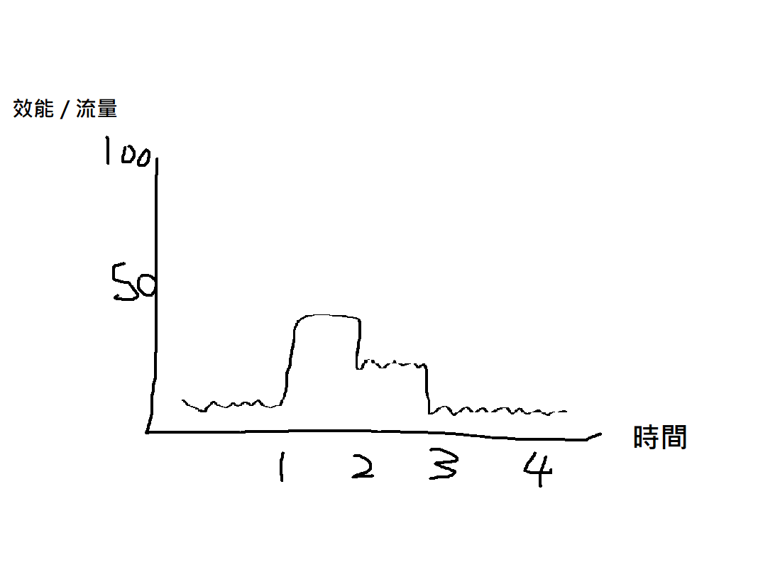
負載

Slide 8
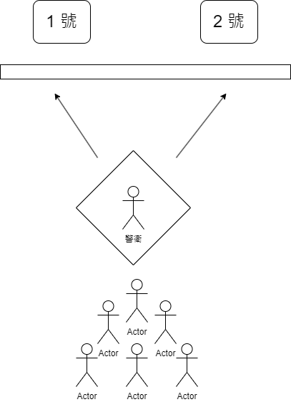
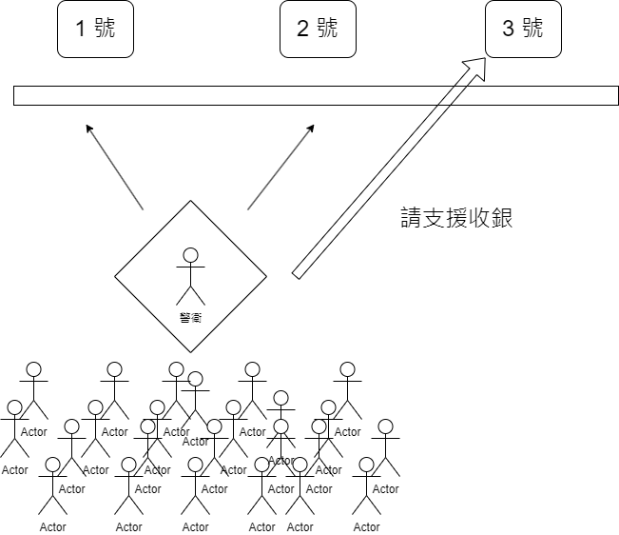
負載平衡
Scaling

Slide 9
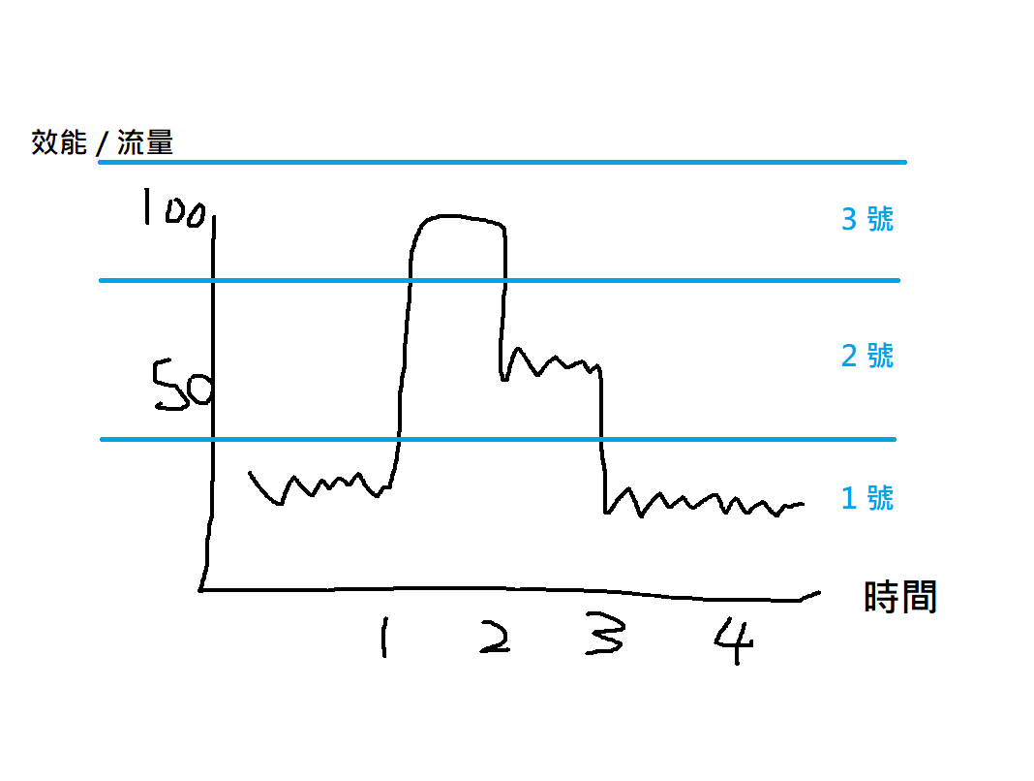
負載平衡
Auto Scaling

Slide 10
效能檢討
為何會超載 排程 ? 簡訊 ? 報表 ? 視訊 ?

Slide 11
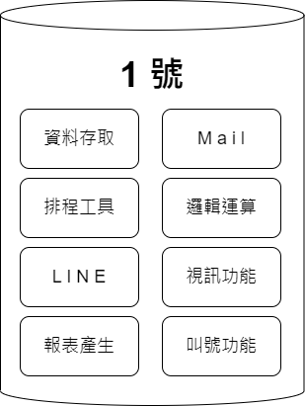
檢視工作

Slide 12
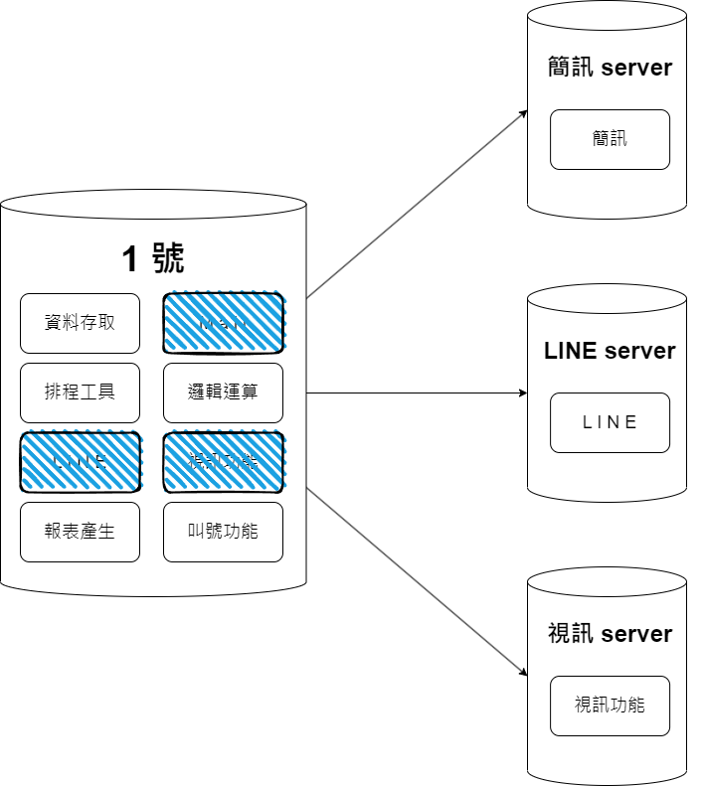
分散工作

Slide 13
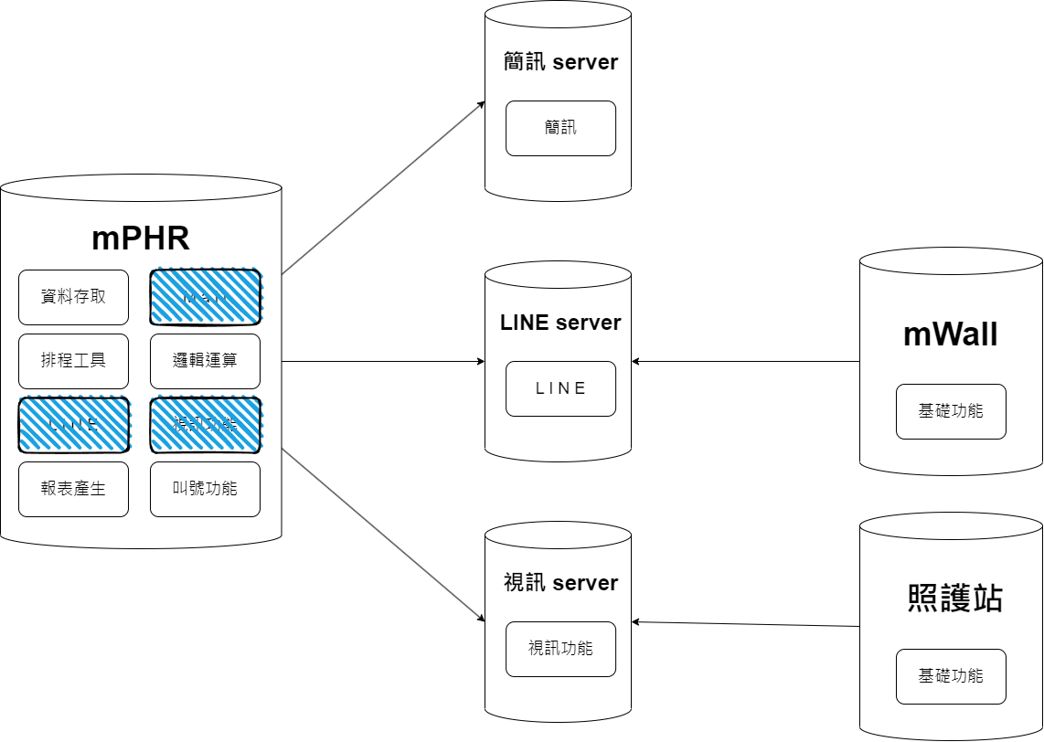
分散工作的好處

Slide 14
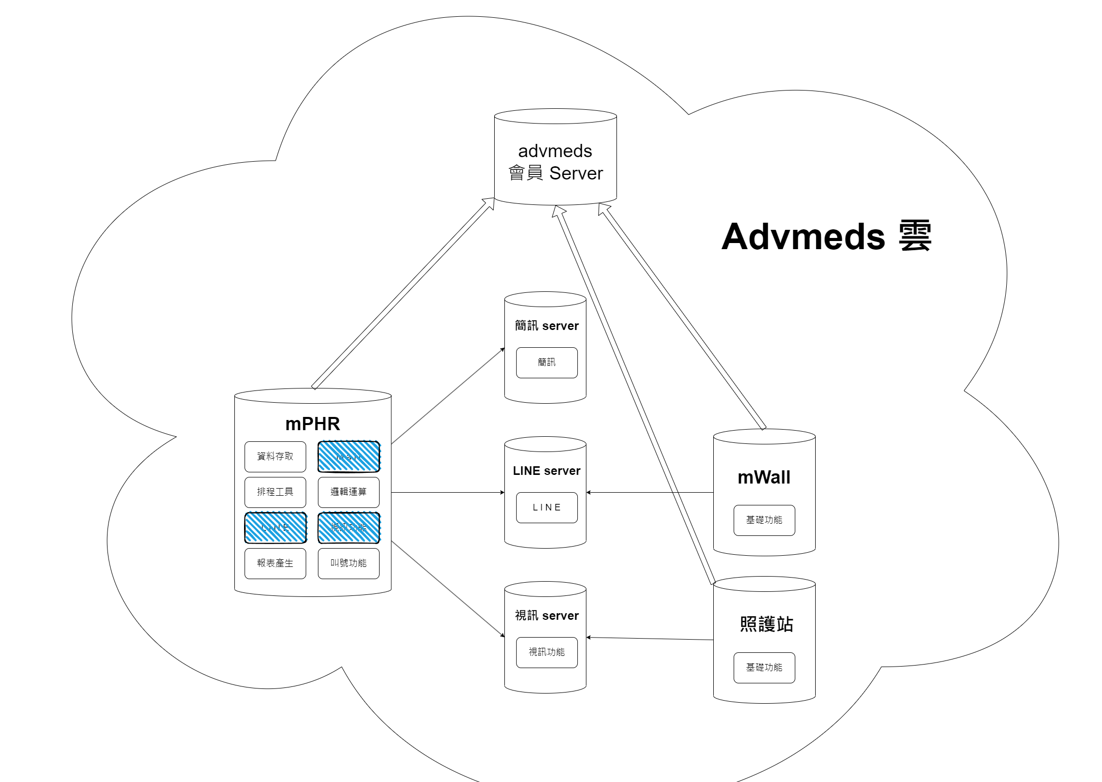
最終目標

Slide 15



